Slide 1
Superfoods
superpotraviny

Slide 2
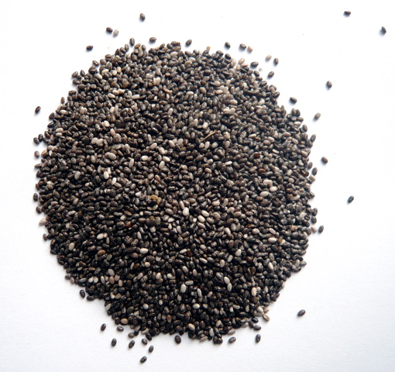
Chia semínka
ZNOVUOBJEVENÝ POKLAD
MODERNÍHO JÍDELNÍČKU
šalvěj hispánská (salvia hispanica)
Latinská a Střední Amerika
Semínka chia obsahují 21g tuků ve
100g semínek. 62% těchto tuků tvoří
rostlinné Omega-3 mastné kyseliny.
vysoký obsah vlákniny (32%)
  → zpomaluje proces trávicích enzymů
vysoký obsah antioxidantů → protizánětlivé účinky
pozitivní vliv na zdraví pokožky, vlasů a nehtů
přispívá k vnitřní hydrataci těla a tím mnohdy i k lepšímu zvládnutí fyzického výkonu
4 nejdůležitější potraviny Aztéků, spolu s fazolemi, amarantem a kukuřicí

Slide 3
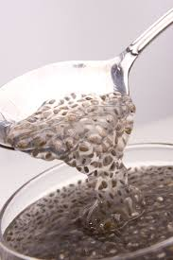
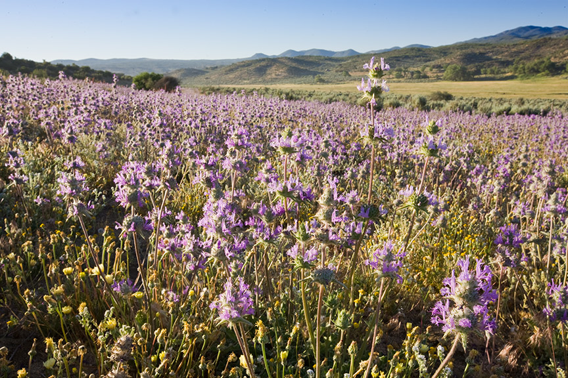
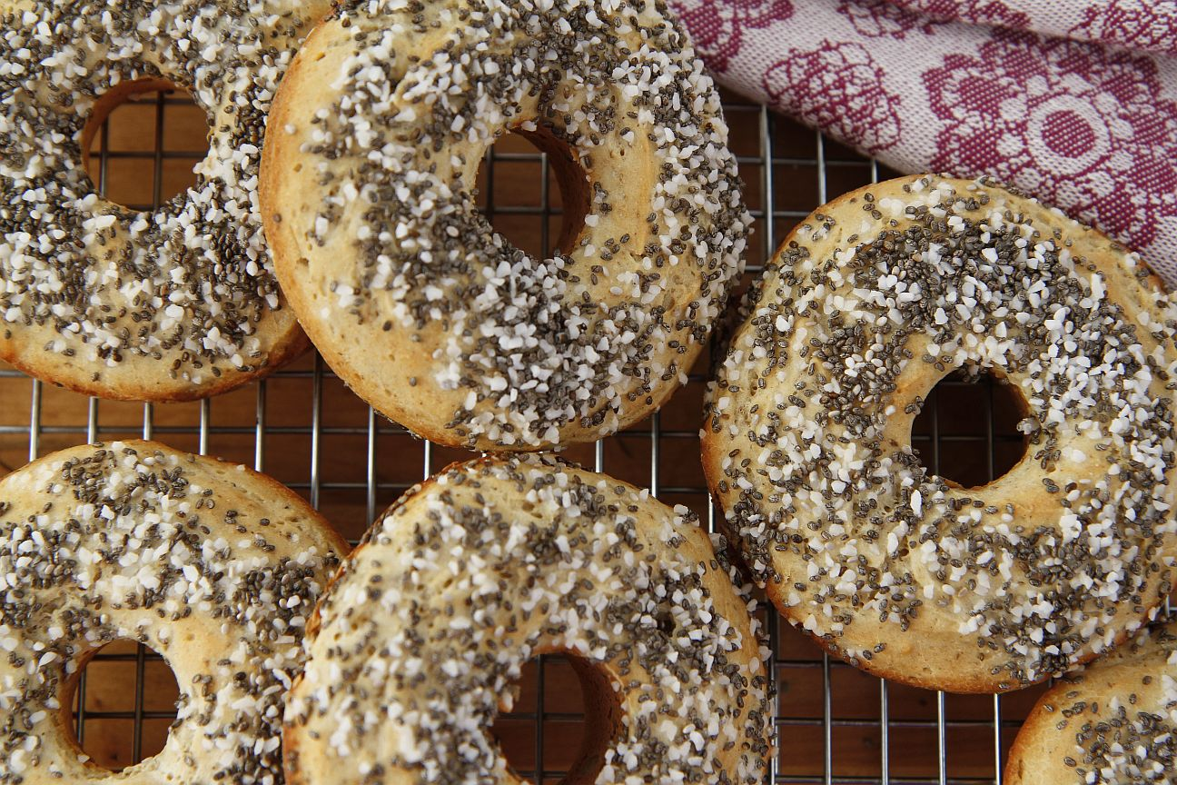

Slide 4
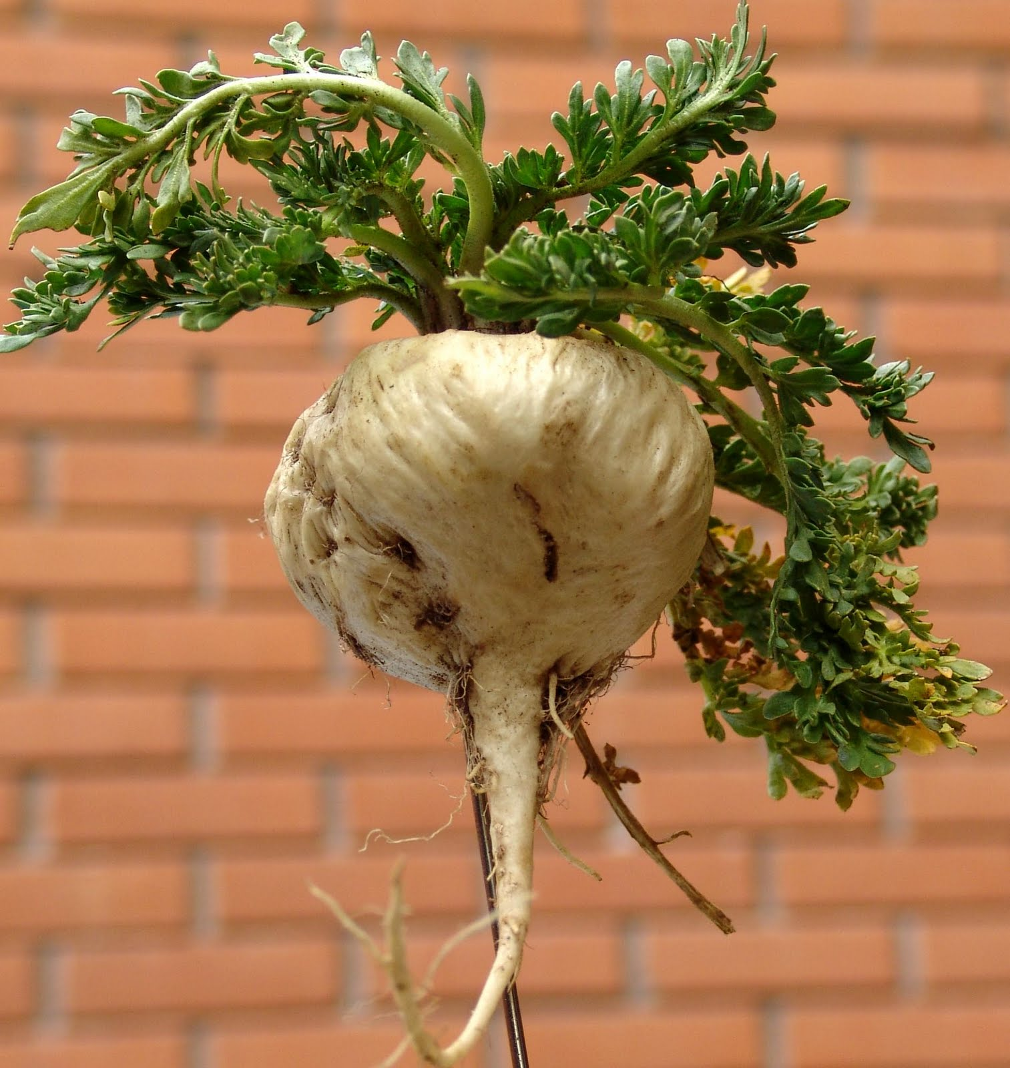
HORSKÁ PERUÁNSKÁ MACA
nejodolnější, nejvýživnější, jedna
z nejstarších, nejvýše rostoucích
i nejvýše pěstovaných rostlin na světě
Kořen obsahuje:
  vitamíny (A, B1, B2, B6, C, E)
  přírodní steroly - energetizující účinky, zvyšují svalovou výkonnost
  70 % nenasycených mastných kyselin
  téměř všechny nezbytné aminokyseliny, …
zlepšuje libido
zeslabuje menstruační bolesti
zmírňuje příznaky menopauzy
reguluje hladinu cholesterolu, snižuje LDL neboli "špatný" cholesterol

Slide 5
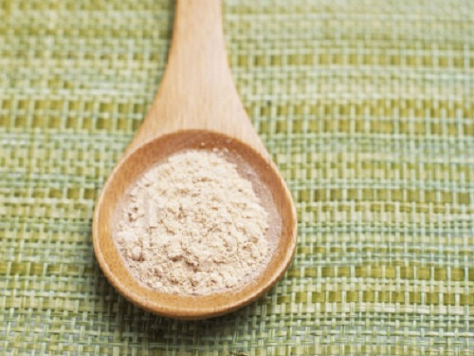
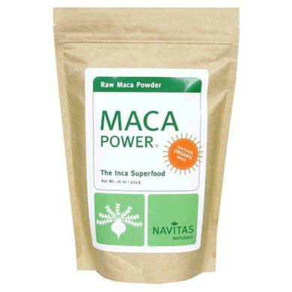
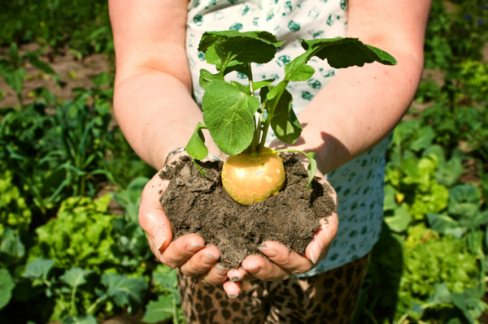

Slide 6
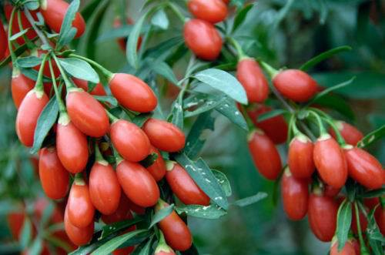
Goji kustovnice čínská
původem z Asie
vyhledávaný „všelék“ a doplňek stravy
Podle některých je v nich skryt recept na dlouhověkost.
obsahuje nejen vitamíny, ale také aminokyseliny, betakaroten či aktivní polysacharidy a stopové prvky
dlouhodobé užívání Goji Berry vede k celkovému pročištění organismu
zlepšuje paměť, pomáhá proti nespavosti či utlumuje bolest hlavy
zvyšuje obranyschopnost organismu a navíc působ jako prevence před rakovinou

Slide 7
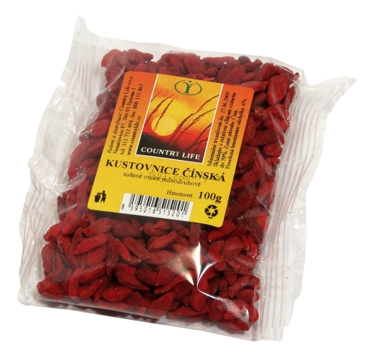
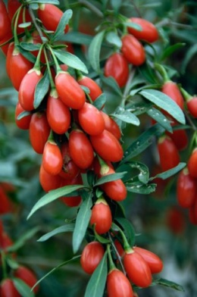
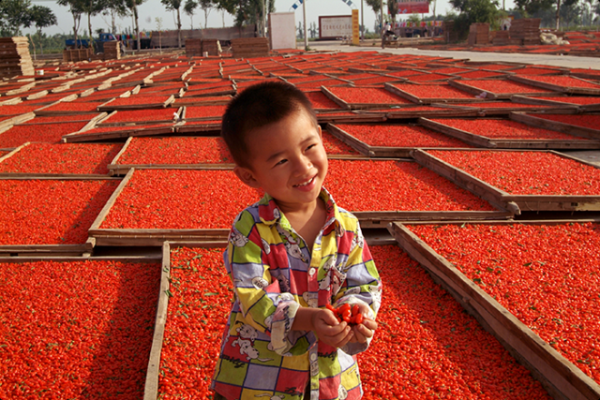
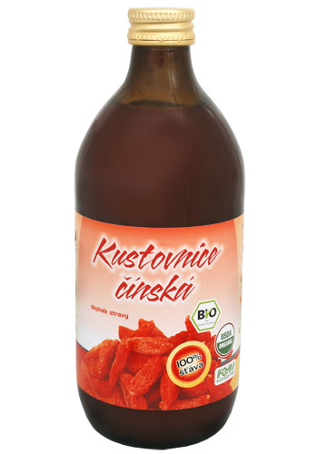

Slide 8
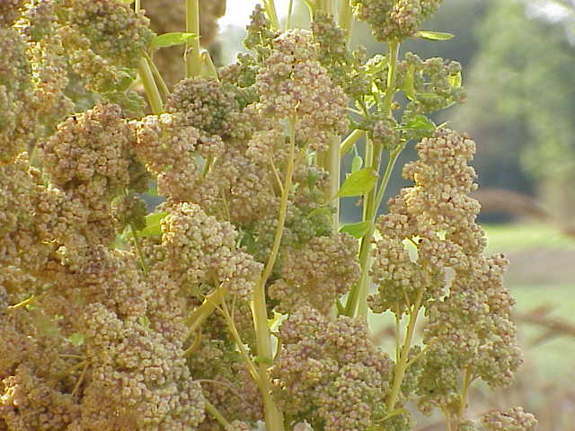
Quinoa
(merlík čilský)
Jižní Amerika
Inkové quinou uctívali jako „matku zrn“
velmi bohatá na vlákninu - Vláknina obsažená v quinoe je nerozpustná, takže předchází vzniku žlučových kamenů a pomáhá z těla vylučovat toxiny.
obsahuje spoustu bílkovin - Nemá nic společného s mlékem, a přesto je plná minerálů, zvláště vápníku a hořčíku.
zdroj vitamínu E - Snižuje riziko rakoviny.
má nízký glykemický index, proto zasytí na dlouhou dobu → pozitivní účinek při hubnutí
Má příjemnou strukturu a neutrální chuť, která se dobře snoubí téměř se vším. Snadno a rychle se upravuje. Má všestranné použití – nasladko i naslano.

Slide 9
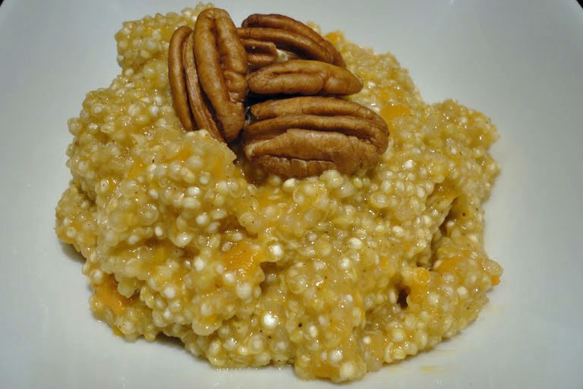
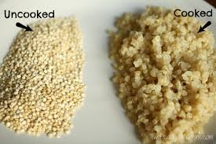
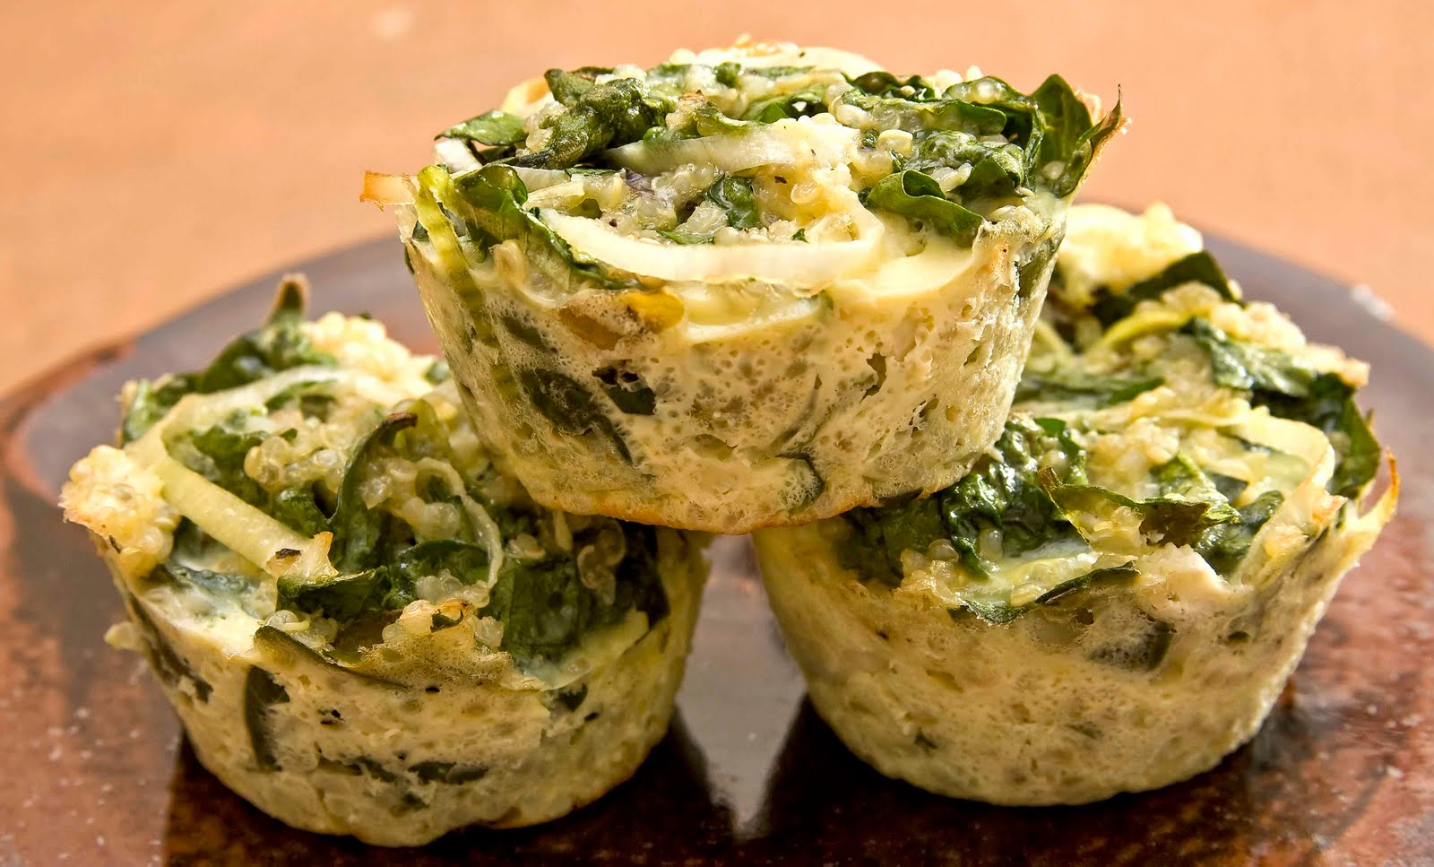

Slide 10
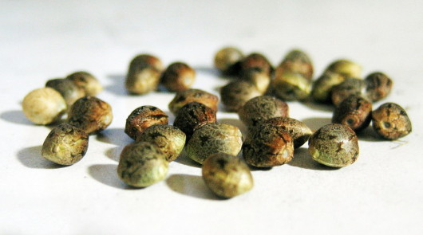
Konopné semínko
vybrané odrůdy jedlého konopného semínka, které neobsahuje THC
patří mezi nejvýživnější olejnatá semínka vůbec
jedna z nejvýživnějších potravin, jsou ideálním zdrojem energie - dodává tělu všechny esenciální aminokyseliny Omega 3, 6, 9 v poměru dokonale vhodném pro lidský organismus
Pravidelné užívání loupaného konopného semínka posiluje imunitní systém a podporuje trávení i růst užitečných mikroorganismů.
Díky antioxidačním vlastnostem chrání před rakovinou prsu, střev, prostaty i konečníku a snižuje hrozbu angíny a zánětů.
Je také důležitou součástí pro stavbu DNA a RNA, a při udržování pH tělesných tekutin.

Slide 11
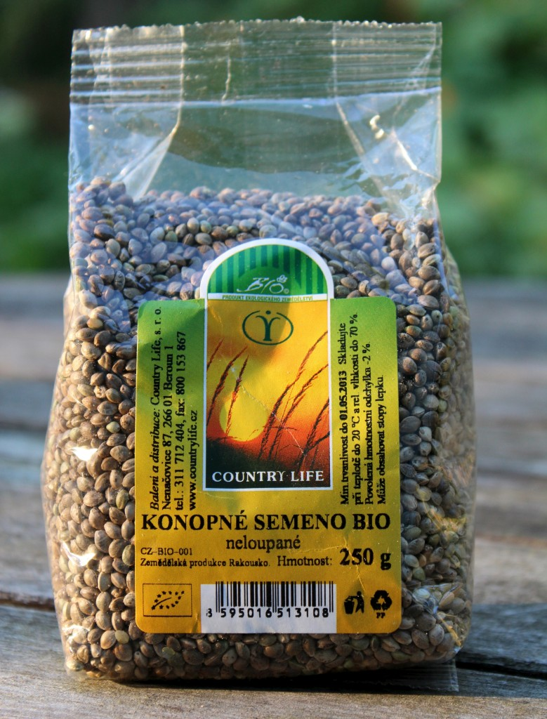
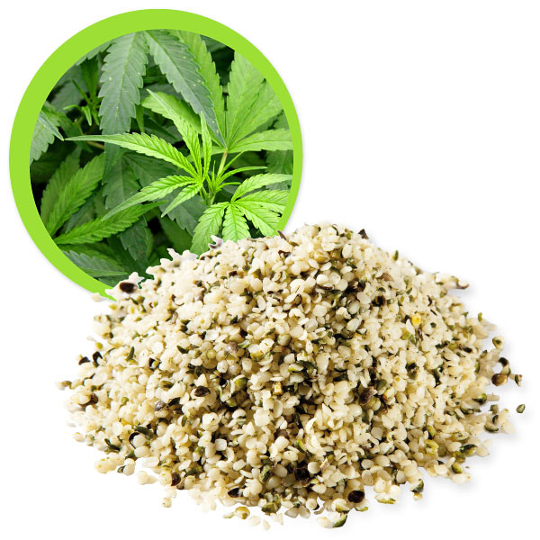
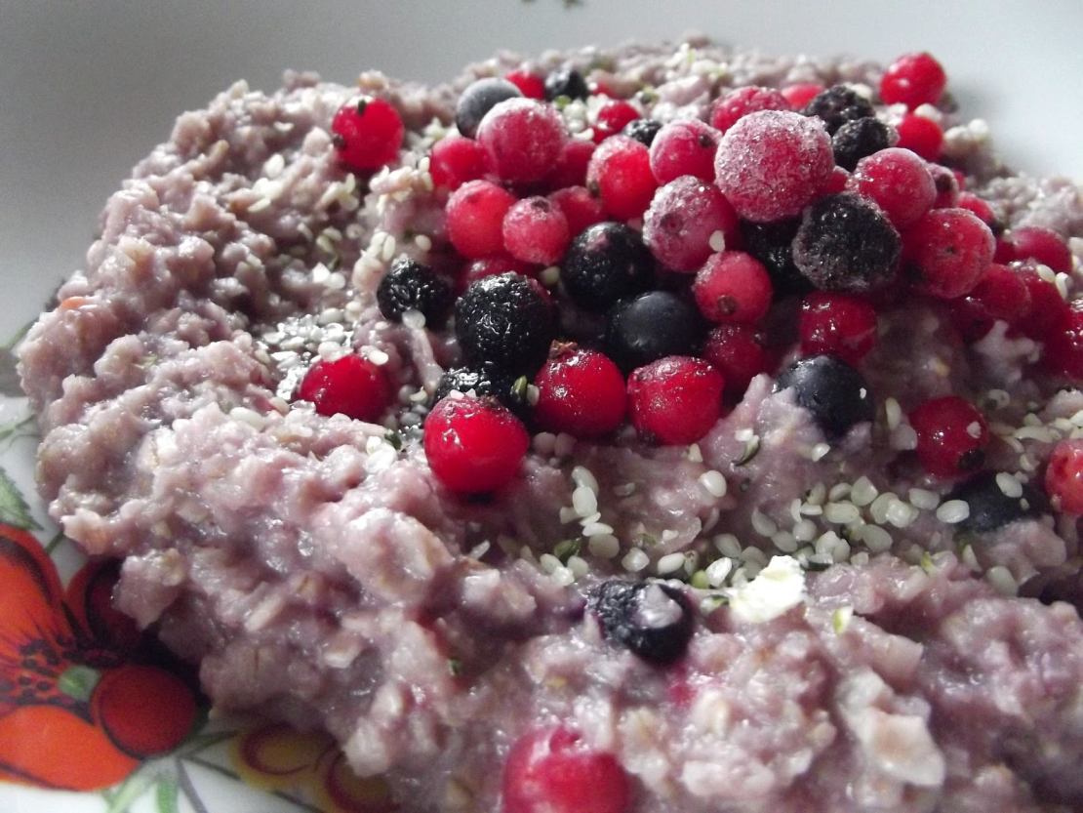

Slide 12
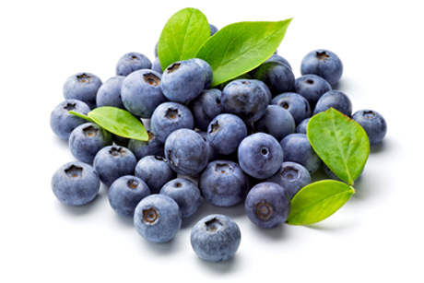
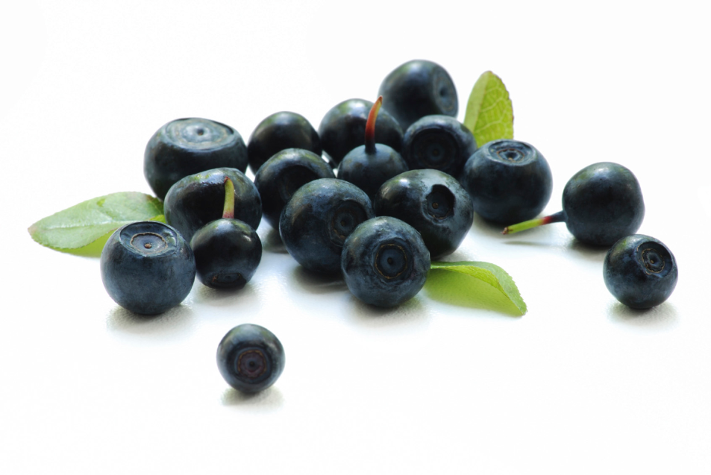
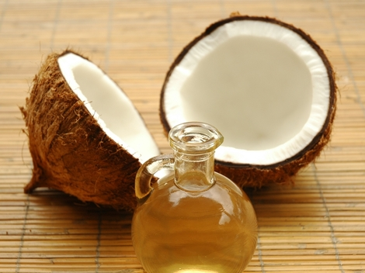
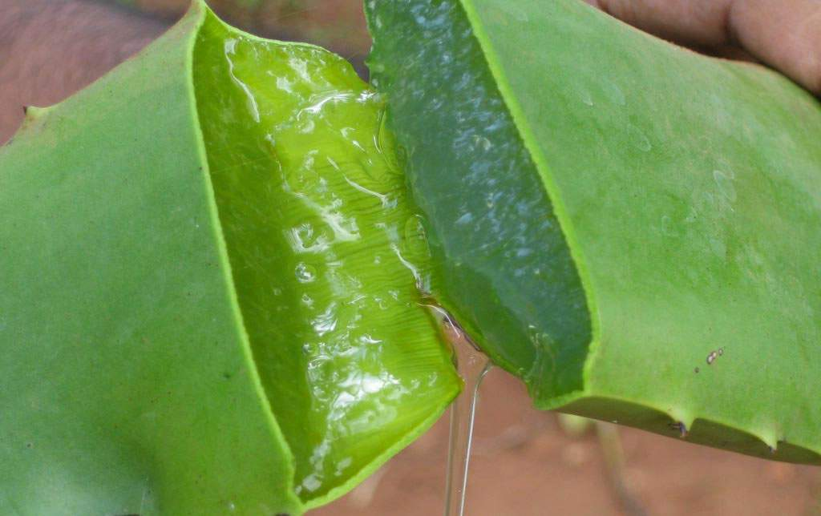
Další superpotraviny:
acai
borůvky
Aloe vera

Slide 13
